Slide 1
Voice - door lock
3팀
팀장 한민규
팀원 이은규
팀원 김재환
팀원 최신영

Slide 2
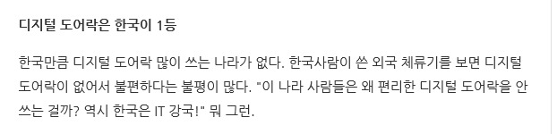
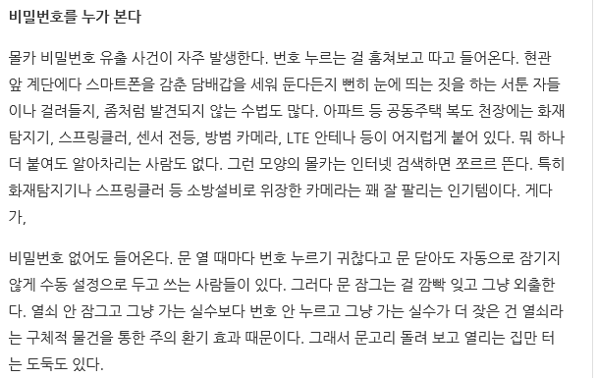
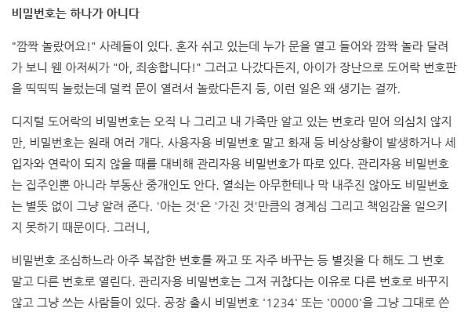
http://www.huffingtonpost.kr

Slide 3
voice door lock ?
한글 단어로 이루어진 OTP 비밀번호를 디바이스를 통해 수신 받고
도어락 앞에서 해당 단어를 말하면
도어락이 음성인식을 하여 동일한 단어일 때 잠금 해제
OTP 암호 생성 – 디바이스 출력 – 사용자 음성 인식 – 도어락 해제

Slide 4

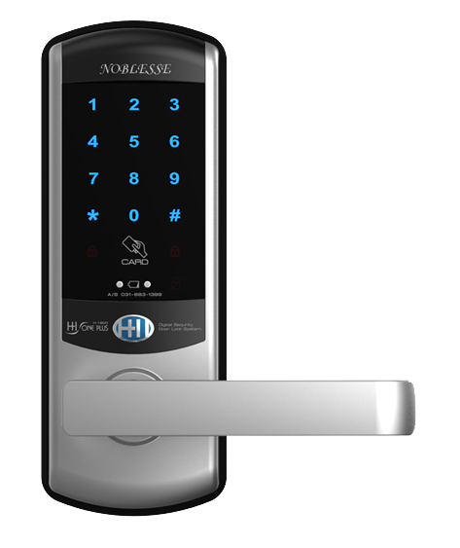

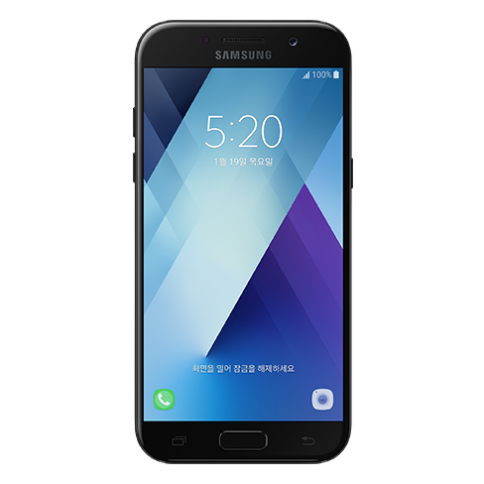
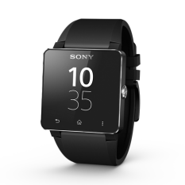
주요 기능
빨
간
바
나
나
빨간
바나나
(only one)
빨간
바나나

Slide 5


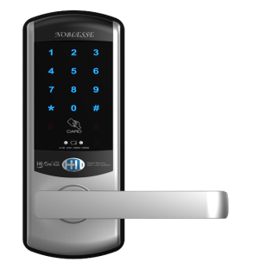


주요 기능

Slide 6
사용되는 기술

Slide 7
기대효과
1. 기존의 도어락 비밀번호 노출에 위험성이 있는
유년층, 노약층에게 안심 수단이 될 수 있음
2. 장시간 집을 비워도 문의 개폐 유무를 실시간으로 확인할 수 있음
3. 나아가 생체인식 기술과 접목하면 더욱 안전하게 사용될 수 있음

